Slide 1

Parteneriate in domeniile prioritare
-Elemente de monitorizare a proiectelor finantate -

Slide 2

Documentele de raportare
FISA DE DEPUNERE DOCUMENTE (FDD)
CERERE DE PLATA INTERMEDIARA (CPI)
RAPORT INTERMEDIAR DE ACTIVITATE (RIA)
CERERE DE PLATA INTERMEDIARA (CPI)
RAPORTUL STIINTIFIC SI TEHNIC (RST)
RAPORTUL EXPLICATIV AL CHELTUIELILOR (REC)
CERERE AVANS (CA)
ACT ADITIONAL (AAd)
NOTIFICARE DE DEPLASARE (N D)
ACORD DE REALOCARE

Slide 3


Procesul de monitorizare
Inregistrarea documentelor

Slide 4



Procesul de monitorizare
Fisa de depunere
Notificare deplasare si/sau Acord de realocare
(Dupa caz)
Verificarea documentelor
RIA
RST
REC

Slide 5



Procesul de monitorizare
Inregistrarea documentelor

Slide 6
MONITORIZARE
Schema logică
RD
CNMP
Corespunzator
Comisia de Specialitate a Colegiului Consultativ
Plata
Necorespunzator
Monitorizare Tehnico stiintifica CNMP
Monitorizare economico-financiara CNMP
Discutii cu directorul de proiect
corespunzator
Necorespunzator
REC
CNMP
Corespunzator
Director General CNMP
RST
CNMP
Corespunzator
Propunere reziliere contract catre ANCS
Necorespunzator
Observatii
Necorespunzator
Corespunzator
Contractor
Corespunzator
DA
DECIZIA ANCS DE REZILIERE CONTRACT
NU
Corespunzator
Necorespunzator
Comisia interna CNMP
Necorespunzator
RD – responsabil domeniu prioritar, RST – raport stiintific si tehnic, REC – raport explicativ al cheltuielilor
Comisia interna CNMP – director program, director economic, responsabil domeniu, consilier juridic
Comisia de specialitate a Colegiului Consultativ – 3 membrii ai comisiei de specialitate, Director program CNMP si Responsabil domeniu prioritar CNMP

Slide 7
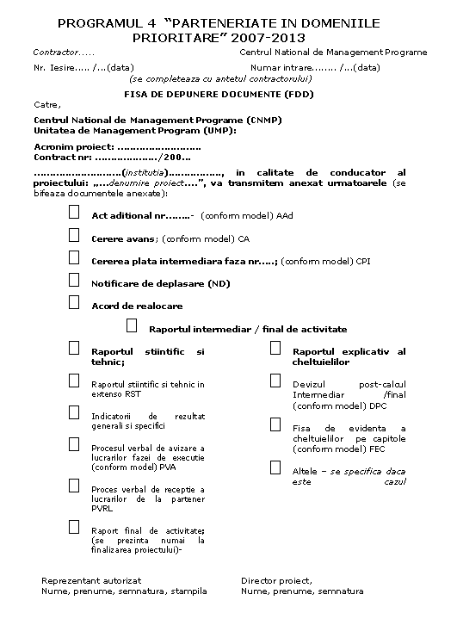
Se va explica modul de completare

Slide 8
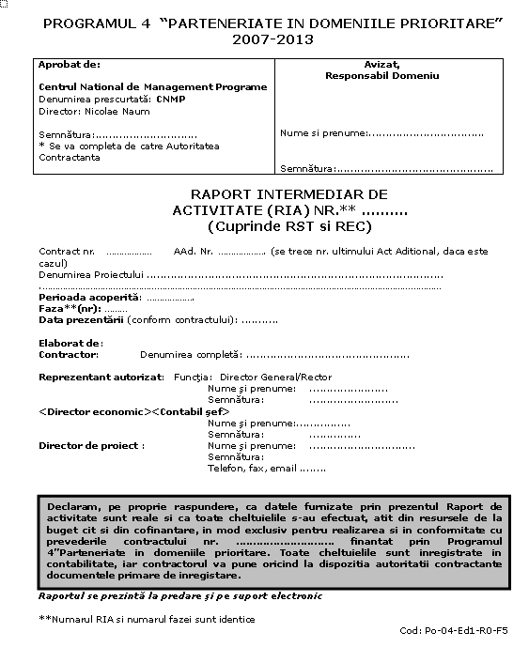
Se va explica modul de completare

Slide 9
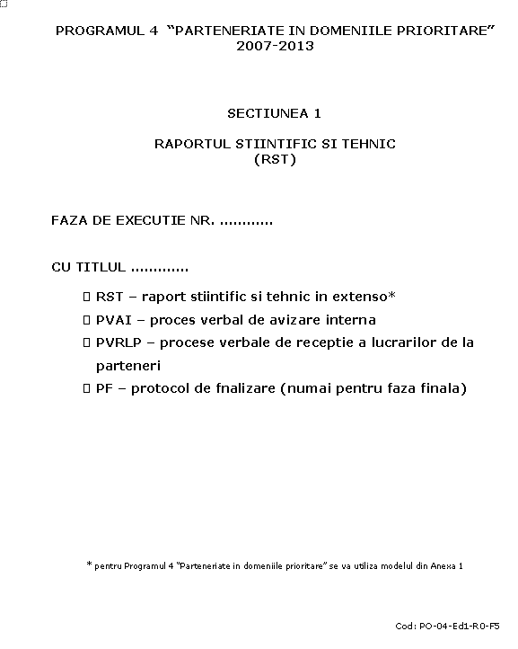
Se va explica modul de completare

Slide 10
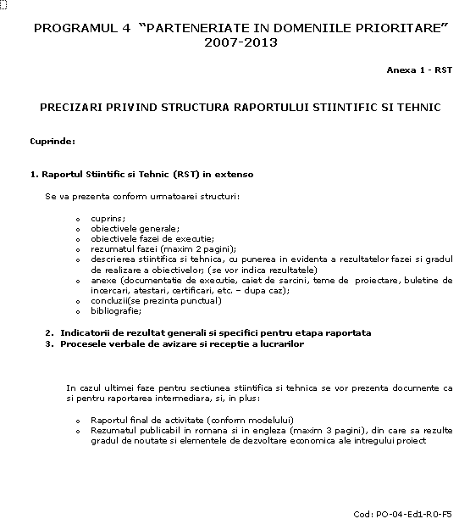
Se va explica modul de completare

Slide 11
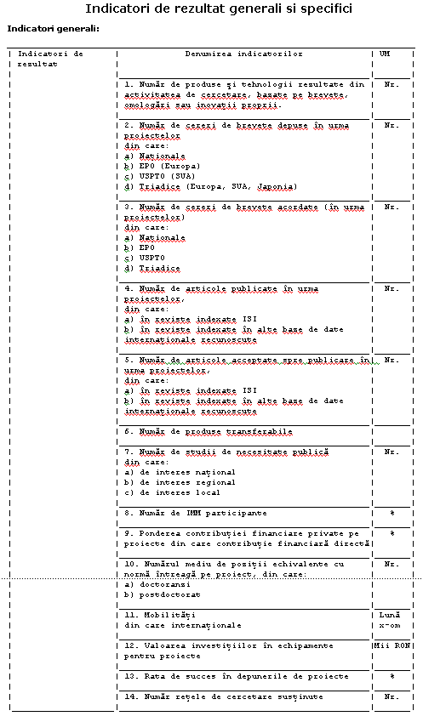
Se va explica modul de completare

Slide 12
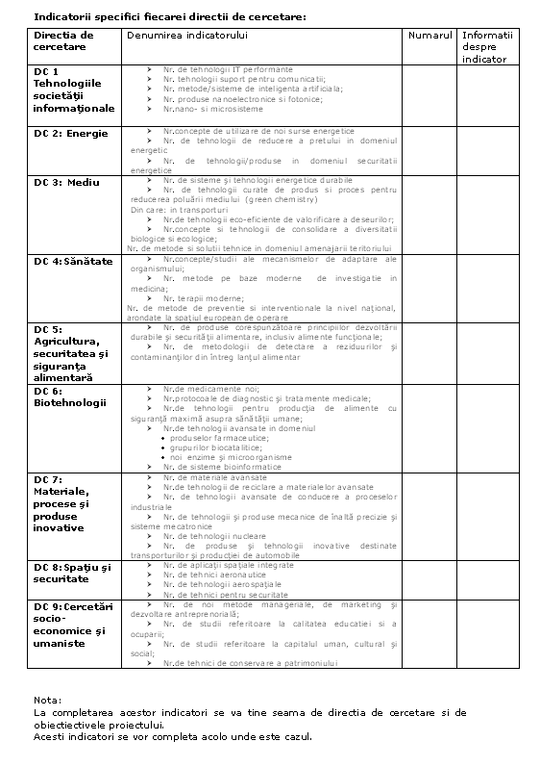
Se va explica modul de completare

Slide 13
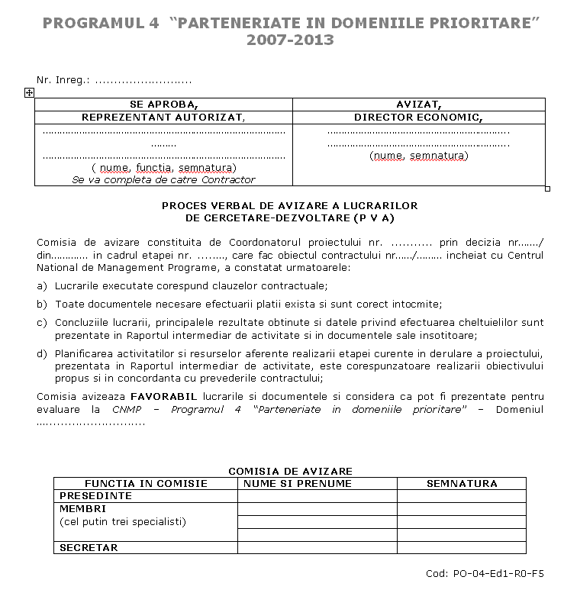
Se va explica modul de completare

Slide 14
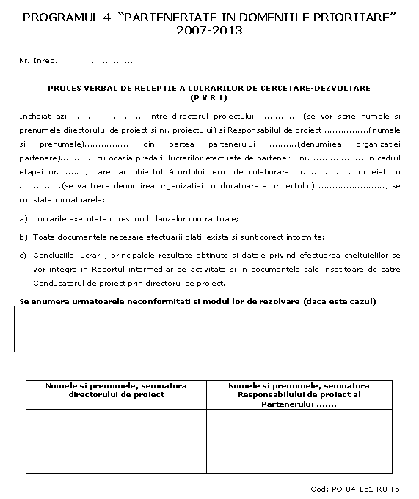
Se va explica modul de completare

Slide 15
VA MULTUMIM
PENTRU ATENTIE!

